Slide 1
فصل یازدهم
برازش منحني و درونيابي
برگرفته از اسلایدهای کلاس آقای عباس طبیبی-دانشگاه صنعتی اصفهان

Slide 2
11-1-برازش منحني: تابع polyfit
با استفاده از تابع polyfit مي‌توان بهترين منحني گذرنده از چند نقطه را بدست آورد. اين تابع چند جمله‌اي معرف منحني فوق را بعنوان آرگومان خروجي باز مي‌گرداند. شکل کلي استفاده از اين تابع بصورت زير است:
P= polyfit(x , y , n)
که در اين رابطه، x و y نقاط معلوم و n درجه چندجمله‌اي مطلوب است.
مثال:
>> x= [ 1 2 5 7]; y=[10 22 48 75];
>> p= polyfit(x,y,1)
p=
10.45 -0.4396

Slide 3
11-2- درونيابي يک بعدي: تابع interp1
تفاوت درونيابي با برازش آن است که در برازش منحني لزوما خود نقاط اوليه بر روي منحني برازش شده قرار ندارند اما در درونيابي، نقاط اوليه جزيي از منحني مورد استفاده براي درونيابي مي‌باشند. شکل کلي استفاده از تابع interp1 بصورت زير است:
y_new = interp1 (x , y, x_new , [‘method’])
که در اين رابطه x,y نقاط اوليه، x_new مقاديري از x است که بايد مقادير y ان درونيابي شوند و y_new مقادير درونيابي شده مي‌باشند. method مي‌تواند يکي از مقادير زير باشد:
'nearest‘ , 'linear‘, 'spline‘, 'pchip‘, 'cubic‘, ‘cubic5v’

Slide 4
11-2- درونيابي يک بعدي-ادامه-
مثال:
>> h = 1:12;
>> temps = [5 8 9 15 25 29 31 30 22 25 27 24];
>> plot ( h, temps); % عملا درونيابي خطي بکار برده مي‌شود
>> h_new=1.5;
>> t_new = interp1(h , temps , h_new)
t_new=
6.5;
ادامه ...

Slide 5
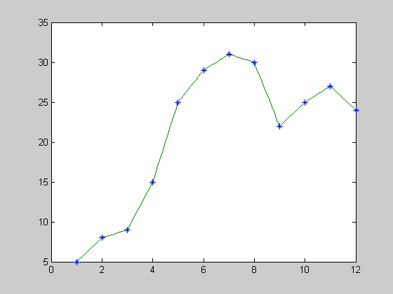
11-2- درونيابي يک بعدي-ادامه-
ادامه مثال:
>> h_new2 = 1: 0.1 : 12;
>> t_new2 = interp1(h , temps , h_new2);
>> plot( h, temps , ‘*’ , h_new2 , t_new2);

Slide 6
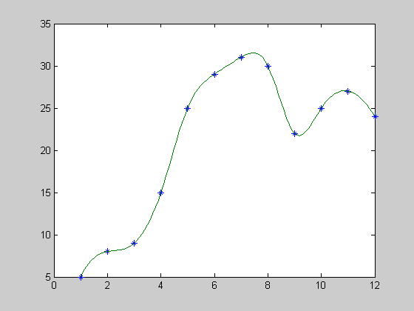
11-2- درونيابي يک بعدي-ادامه-
ادامه مثال:
>> t_spline = interp1(h , temps , h_new2 , ‘spline’);
>> plot(h , temps , ‘*’ , h_new2 , t_spline);

Slide 7
11-3- درونيابي دو بعدي: تابع interp2
شکل کلي استفاد از تابع:
z_new = interp2(x, y, z, x_new, y_new, [‘method’])
method مي‌تواند يکي از مقادير زير باشد:
‘nearest‘ , 'linear‘, 'spline‘ , 'cubic‘
مثال:
>> w=1:5; d=1:3;
>> t = [82 81 80 82 84
79 63 61 65 81
84 84 82 85 86];
>> w_new =1:0.1:5;
>> d_new =1:0.1:3;
>> t_new = interp2(w, d’ , t , w_new , d_new’ ,’cubic’);

Slide 8
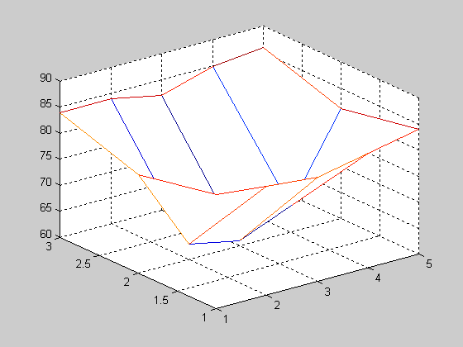
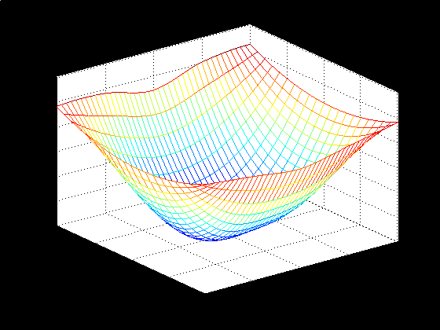
11-3- درونيابي دو بعدی- ادامه
ادامه مثال:
>> mesh(w,d,t);
>> figure;mesh(w_new,d_new,t_new)

